Slide 1
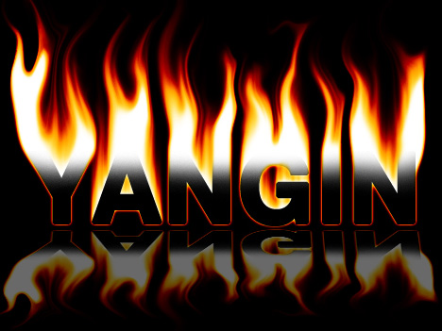

Slide 2
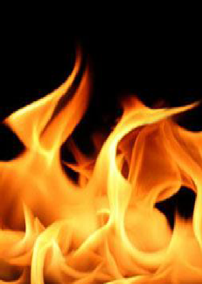
TEMEL KAVRAMLAR
Yanıcı maddelerin oksijenle reaksiyona girmesi olayına yanma denir.
Yavaş yanma; alevsiz olarak, yavaş oksitlenmeye,
Hızlı yanma alevle birlikte, hızlı oksitlenmeye denir.
Yavaş yanmada az ısı olur ve hiç ışık görülmeyebilir
Hem ısı hem de ışık veren hızlı oksidasyonun (yanmanın) kontrol dışı sürmesi olayına ise yangın denir.

Slide 3
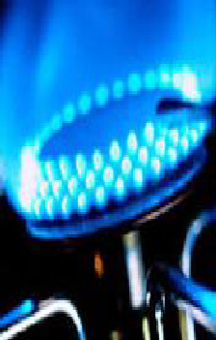
TEMEL KAVRAMLAR
Her maddenin bir tutuşma sıcaklığı vardır. Örneğin ağaç cinsinden olan maddeler alev almaksızın 200-250°C’ye kadar ısıtılırsa yanıcı gazlar çıkarmaya başlar ve tutuşur.
Bir madde kendi tutuşma sıcaklığına kadar ısınır ya da ısıtılırsa yanar.
Yanıcı maddelerin tutuşma sıcaklığına kadar ısıtılmamasına dikkat edilmelidir.

Slide 4

TEMEL KAVRAMLAR
Bu nedenle ateşleme kaynaklarının sürekli denetim altında tutulması ile yanma olayı, dolayısıyla yangınlarda önlenmiş olur.
Buharlaşma derecesi düşük olan maddeler en tehlikeli maddelerdir. Çünkü ayrıca ısıtılmalarına gerek olmadan normal iklim koşullarında parlamaya hazır bir karışım oluşturabilirler.

Slide 5

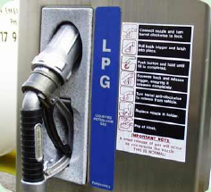
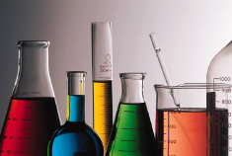
TEMEL KAVRAMLAR
Tutuşma olayı şu etmenlere bağlıdır:
➢ Maddenin Cinsi: Maddenin
kimyasal yapısı, saflık derecesi
➢ Maddenin Özellikleri
sıcaklığı, alt ve üst alevlenme ve
patlama sınırları, yanma noktası,
ısıtıldığı zaman buhar çıkarabilme
yeteneği

Slide 6
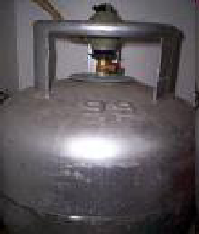
TEMEL KAVRAMLAR
➢ Maddenin Durumu: Maddenin hali
(katı, sıvı, veya gaz), spesifik yüzeyi,
nem oranı, basıncı ve harareti
➢ Oksijenle Karışımı: Oksijenle
konsantrasyonu ve reaksiyon
çiftlerinin karışımı
➢ Tutuşma Kaynağı Özelliği: Tutuşma
kaynağının cinsi ve tesir süresi

Slide 7
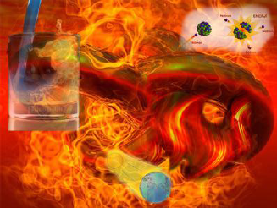
TEMEL KAVRAMLAR
Isı Kaynakları:
Bir maddenin yanmaya başlaması için yeterli miktarda
ısıya ihtiyaç vardır. İhtiyaç duyulan bu ısı bir çok
kaynaktan meydana gelmektedir.
Isı kaynakları iki kısımda incelenir:
1. Doğal Isı Kaynakları
2. Suni (Yapay) Isı Kaynakları

Slide 8
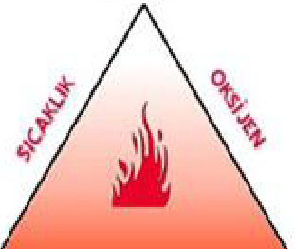
TEMEL KAVRAMLAR
Yangın Üçgeni:
Yangının oluşması için üç temel
YANGIN ÜÇGENİ
unsura ihtiyaç vardır:
1. Yanıcı Madde
OKSİJEN
2. Yakıcı Madde (Oksijen)
SICAKLIK
3. Ateşleme Kaynağı (Isı)
YANICI MADDE (YAKIT)

Slide 9
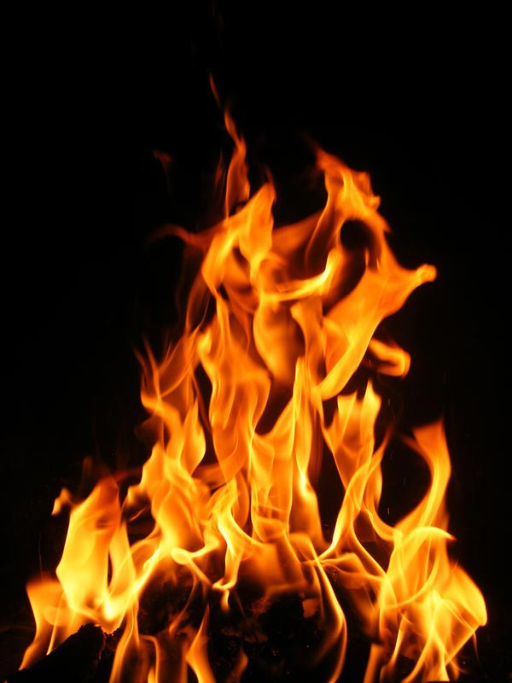
TEMEL KAVRAMLAR
Bu üç öğe yangın üçgenini oluşturur.
Bunlara ilaveten dördüncü bir öğe
yanma zinciri olarak söylenebilir.
Yanma zinciri yanma üçgenini
oluşturan öğelerin bir araya
gelmesinden sonra oluşan ısının
etkisiyle yanmanın şiddetlendiği
bölümdür.
Bu dört öğe bilindikten sonra ateşin söndürülmesinde
kullanılan teknikler ortaya çıkar.

Slide 10
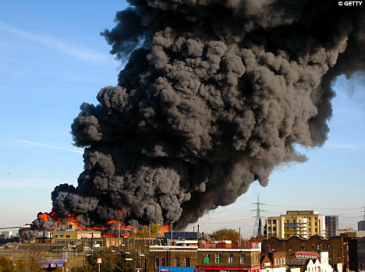
TEMEL KAVRAMLAR
Yangın Dumanı:
➢
Karbon monoksit
➢
Karbon dioksit
➢
Kükürt oksitleri
➢
Azot oksitleri

Slide 11
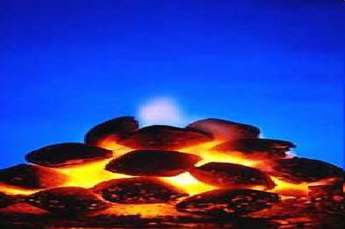
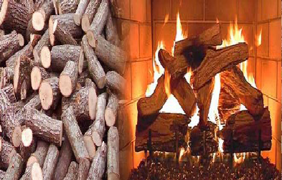
YANGIN SINIFLARI
A Sınıfı Yangınlar:
Katı yanıcı maddelerin
yangınıdır.
Örneğin; kağıt, tekstil,
deri, odun, kömür, lastik
ve petrokimya ürünleri vb.

Slide 12
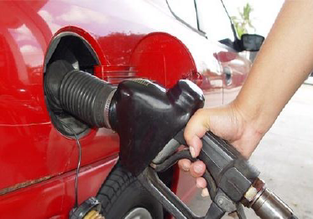
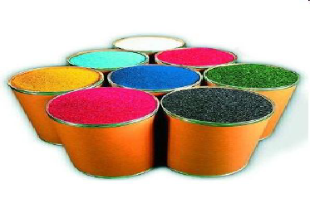
YANGIN SINIFLARI
B Sınıfı Yangınlar:
Sıvı yanıcı maddelerin
yangınıdır.
Örneğin; alkol, boya,
akaryakıt, vernik, tiner,
petrol ve solventler vb.

Slide 13
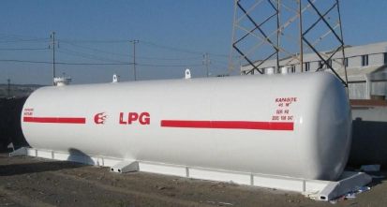
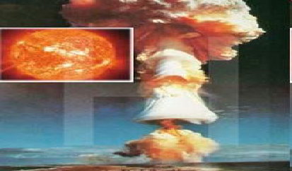
YANGIN SINIFLARI
C Sınıfı Yangınlar:
Gaz yanıcı maddelerin
yangınıdır.
Örneğin; LPG, metan,
hidrojen, etilen vb.
parlayıcı ve patlayıcı gazlar.

Slide 14
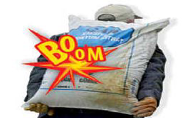
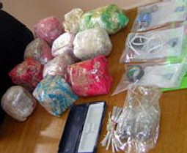
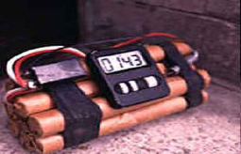
YANGIN SINIFLARI
D Sınıfı Yangınlar:
Metal yanıcı maddelerin yangınıdır.
Bu gruba özel madde yangınları da
denilmektedir.
Örneğin; nitrat, sodyum, potasyum,
magnezyum, alüminyum peroksit
vb. kimyasal yapıdaki maddeler.
Ayrıca, elektrik yangınlarını da
bu sınıflandırmaya ekleyebiliriz.

Slide 15
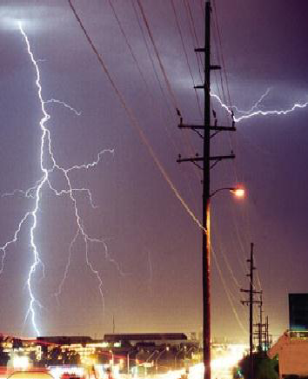
YANGIN SINIFLARI
Elektrik Yangınları:
Her ne kadar ayrı sınıf yangın türü gibi gözükse de aslında D sınıfı yangındır. Elektrik tehlikesi bulunan cihaz ve ekipmanlardaki yangınları kapsar. (Elektrik teçhizatı, transformatörler, bobinler, motorlar, izolasyonlar vb.) Elektrik yangınlarında su kullanılmaz. Olay mahallindeki elektrik kesilir ve yangına uygun söndürücüler ile müdahale edilir.

Slide 16
Yangınların Nedenleri
Yangınlardan korunma önlemlerin alınmaması,
Bilgisizlik,
İhmal ve dikkatsizlik,
Kazalar,
Sıçrama,
Sabotaj,
Tabiat olayları

Slide 17
KORUNMA ÖNLEMLERİNİN ALINMAMASI
Elektrik sistemiyle ilgili gerek tesisat, gerekse sigorta sistemlerinin yeterli düzeyde yapılmaması,
LPG kullanırken tüp kullanımı ile ilgili gerekli önlemlerin alınmaması,
Soba ve kalorifer sistemlerinde gerekli tertibatın alınmayışı ve gerekli periyodik temizlik ve bakımlarının yapılmaması,

Slide 18
b) BİLGİSİZLİK
Tavan arasına ve çatıya kolay tutuşabilecek eşyalar koymak,
Yakıt depoları ve yakıtla çalışan yerlerde kıvılcım çıkartacak etkenlerin bilinmemesi,
c) İHMAL
Ağaçlık yerlerde söndürülmeden atılan kibrit, sigara izmariti vb. maddeler,
LPG’nin kibritle kontrol edilmesi,
Prizde ütü ve ocak fişi unutulması,
Piknik tüpleri üzerine geniş tabanlı tencere, kazan konularak uzun süre ısıtılması,
Sigortaya gereğinden fazla tel sarılması, vb.
Yapılmaması bilindiği halde ihmal edilerek yapılan işler yangına sebep olur.

Slide 19
d) KAZALAR
Trafik kazaları araç yangınlarına,
iş kazaları makina ve bina yangınlarına,
Soba vb. cihazlarda meydana gelen kazalar bina yangınlarına neden olurlar.
e) SIÇRAMA
Fabrika ve atölyelerde kaynak ve taşlama makinalarından sıçrayan kıvılcımların etrafta bulunan benzin, mazot vb. maddeler üzerine düşmesi,
Sobadan sıçrayan yanan kömür parçalarının halı, kilim vb. maddeler üzerine düşmesi sonucu çıkan yangınlar.

Slide 20
f) SABOTAJ
Çeşitli amaçlar için bilerek ve isteyerek yangın çıkartılmasıdır. Örneğin, tarla, ev yeri açma amacıyla ormanların yakılması, bina işyeri ve tesislerin kundaklanması sonucu çıkan yangınlar
g) TABİAT OLAYLARI
Doğal olarak kendiliğinden ortaya çıkan yangınlardır.
Deprem, Yıldırım düşmesi, Güneş ışınlarından meydana gelen yangınlar.

Slide 21
1. YANGININ YAYILMASI
Yangın beş yolla çevreye yayılmaktadır
1. Temas : Isının temas yoluyla yayılması için ısıya temas eden cismin ısıyı ileten bir madde olması gerekir. Ör. Bir ucu yanan bir ocağa sokulmuş demir çubuğun diğer ucu da ısınır ve temas ettiği halı, kilim, kumaş, kağıt vb. gibi maddeleri zamanla tutuşturabilir.
2. Çevrim : Isınan gaz ve sıvıların ısınma sonucu hacimleri genişler ve bunun sonucu da hafifleyerek yukarıya çıkarlar. Isınan bu gazlar, esas ısı kaynağından uzaktaki cisimleri de ısıtır. Bu şekilde süregelen ısı kaynağının kuvvetine göre, uzak mesafedeki yanıcı maddeleri bir süre sonra alevlenme derecesine kadar ısıtır ve sonuç olarak tutuşmasını sağlar.

Slide 22
3. Işınım : Isı da ışık gibi ışınlar halinde yayılmaktadır. Her ısı kaynağından ışık ışınları da çıkmakta ve kaynağın gücüne göre belli uzaklığa kadar bu ışınlar birer doğru halinde yayılmaktadır. (Güneş ışığı dünyaya aynı şekilde gelmektedir)
4. Akma–Sıçrama : Akma sıvılar için, sıçrama ise katı ve korlaşabilen maddelerle ısının veya yangının yayılma şeklidir.
5. Elektrik Akımı: Elektrik birçok tehlikesinin yanında ayrıcada bir yangın sebebidir. Isı kaynağına yakın yerlerdeki kabloların izoleleri ısı etkisi ile yumuşamakta ve bozulmaktadır. Bu da tesisatta kısa devrelere neden olmakta, sigorta da arızalı ise yanan noktanın uzağında sırf bu yüzden yangınlar meydana gelmektedir.

Slide 23
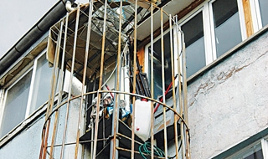
YANGIN YERİNDE ORTAYA ÇIKABİLECEK TEHLİKELER
1. Yangının Büyüme Hızı;
Yangın çok hızlı (geometrik olarak) büyür, bu nedenle yangına yapılacak müdahale çok hızlı olmalıdır. Başlangıcında bir bardak su ile söndürülebilecek bir yangın, ikinci dakikada bir kova su ile üçüncü dakikada bir fıçı su ile ancak söndürülebilir. Bu nedenle itfaiyeciler çok hızlı olmalı ve yangın yerinde de ani ve doğru kararlar alabilmelidirler.

Slide 24
YANGIN YERİNDE ORTAYA ÇIKABİLECEK TEHLİKELER
Yangın için alınan bütün güvenlik önlemleri sürekli kontrol edilmeli ve her an kullanıma hazır tutulmalıdır.
Yangın çıkışları ve merdivenleri her zaman açık olmalıdır.
Hortumlar takılı ve kullanıma hazır, sulu sistemde her zaman basınçlı su mevcut ve bakımlı olmalıdır.
Yangın yerinde saniyelerle yarışıldığı hiçbir zaman unutulmamalıdır.

Slide 25
YANGIN YERİNDE ORTAYA ÇIKABİLECEK TEHLİKELER
2. Yüksek Sıcaklık Tehlikesi;
Yangın yerinde insanın dayanabileceğinin çok üstünde sıcaklık oluşmaktadır. Müdahale edenler yanmamaları için gerekli donanıma sahip olmalıdırlar. Yangın yerinde sıcaklık çok hızlı yükselir, 5 dakikada 555 C, 10 dakikada 660 C 15 dakikada 720 C, yarım saatte 820 C, bir saat sonra da 927 C’ye ulaşır. Görüldüğü gibi en hızlı sıcaklık artışı ilk beş dakikada olmaktadır. Bunun için yangında ilk dakikalar hatta saniyeler çok önemlidir.
Yüksek sıcaklık ve alev insan vücudunda onarılmaz yaralar açmaktadır. Derinin yanması ile derinin altında bulunan ter bezleri tahrip olur. Vücutta bulunan toksin maddeler ter bezleri yoluyla dışarı atılmazsa kan zehirlenmesi yapar ve hayat sona erer.
Yüksek sıcaklık nedeniyle;
Proteinler pıhtılaşmaya başlar,
Kan basıncının artmasıyla hayati organlarda iç kanamalar oluşabilir,
Kalbin ritmik temposu bozulur, aşırı su kaybı solunum sıkışması ve zorluğu olur ve bunların sonucu yine ölümdür.
o
o
o
o
o

Slide 26
YANGIN YERİNDE ORTAYA ÇIKABİLECEK TEHLİKELER
3. Yangın Bileşenlerinin Yangının Yayılmasına Etkileri;
3.1 Yanıcı Madde (cinsi, miktarı, dağılımı)
Yanıcı maddenin cinsine bağlı olarak;
Alevlenme kabiliyeti,
Tutuşma sıcaklığı,
Nem oranı,
Yüzey kütle oranı,
Isıl değeri gibi karakteristik özellikleri yangının büyümesini ve yayılmasını etkileyen faktörlerdir.
3.2 Hava veya Oksijen (Hava büyüklüğü, rüzgar)
Oksijen yangının büyümesini ve yayılmasını etkileyen en önemli faktördür.
Yangın yerindeki hava büyüklüğü, tabii rüzgar, oksijen üreten kimyasal reaksiyonların olması, yanıcı madde-oksijen oranı gibi faktörler etkendir.
Yangının yayılmasında yangın odasının büyüklüğü de önem taşır. (Sinema, tiyatro salonu)

Slide 27
YANGIN YERİNDE ORTAYA ÇIKABİLECEK TEHLİKELER
3.3 Isı Transferi (İletim, Taşınım, Işınım)
3.3.1 İletim (Kondüksiyon) yolu ile ısı transferinde arada iletken vardır. Örneğin kötü bir iletken olan beton duvar yangın odasındaki ısıyı yan odaya iletir. Duvarın diğer tarafındaki duvar kağıdı, duvara dayanmış dolap, sandalye gibi yanıcı maddeler tutuşma sıcaklığına kadar ısınırsa yanma meydana gelebilir.
3.3.2 Taşınım (Konveksiyon) yolu ile ısı transferinde arada gaz yada yanıcı akışkan madde vardır.
3.3.3. Işınımla (Radyasyon) ısı transferinde arada iletken ve akışkan olmadığı halde güneş örneğinde olduğu gibi ısı ışın olarak yayılmakta ve karşısındaki maddeyi tutuşma sıcaklığına kadar yükseltmektedir.
Rüzgar ters yönde esse bile, yangın ışınımla yandaki binalara ısı aktarır, bu nedenle çevredeki binaları soğutmak gerekir.

Slide 28
YANGIN YERİNDE ORTAYA ÇIKABİLECEK TEHLİKELER
4. Yangın Safhalarındaki Tehlikeler;
4.1 Başlangıç Safhasında (Alev Dili) (Flame-over); Başlangıç noktasında oksijen yeterli ama ısı yetersiz olduğundan tam yanma olmuyor. Yarım yanmış gazlar sıcaklıklarından dolayı yükselip dolaşırken, uygun oksijen + sıcaklık oranını bulduklarında kısa süreli olarak alev dili şeklinde yanıyorlar.
4.2 Denge Safhasında (Ani tam tutuşma) (Flash-over); Denge safhasında ısı yeterli, oksijen yeterli, duman az ve hemen hemen tam yanma oluyor. Yükselen sıcak hava odada dolaşırken bütün yanıcı maddeleri tutuşma sıcaklığına yükseltiyor, bir anda bütün maddeler tutuşuyor (Flash-over). İtfaiyeciler çok dikkatli olarak dışarıdan soğutma yapmadan ilerlerse alevlerin arasında kalma tehlikeleri var.
4.3 Sıcak tütme safhasında (Yangın patlaması) (Backdraft); Kapalı odada ısı yüksek, ilerleyen yangın oksijeni azalttığından oksijen yetersiz, yarım yanma yani sıcak tütme devam ediyor. Odayı basınçlı bir şekilde bu yarım yanmış gazlar dolduruyor. Kapı pencere açıldığında odaya oksijen doluyor ve patlama oluyor (Backdraft). Çatıdan gaz tahliyesi yapılmalı.

Slide 29
YANGIN YERİNDE ORTAYA ÇIKABİLECEK TEHLİKELER
5. Gazların Oluşturduğu Solunum Zorluğu Tehlikesi;
5.1 Boğucu etki yapan gazlar (1.Grup gazlar); Bulundukları ortamlarda oksijeni azalttıkları için boğulmaya neden olurlar. Bu gruba giren gazlar su buharı, azot, asal gazlar (helyum, neon, kripton, xenon), hidrojen, metan, etan, propan vb. Bu tip yerlere kapalı devre çalışan hava tüpleri ile girilmelidir.
5.2 Tahriş edici gazlar (2.Grup gazlar); Nefes yollarını tahriş ederler, göz ve deriye de zarar verirler. Bunlar asidik ve bazik gazlardır. Hidroklorik asit, nitrik asit, formik asit, asetik asit, propiyonik asit, klor, kızgın hava, amonyak, aminler, hidrazin, azot dioksit, azot monoksit, kükürt dioksit, vb. Her ihtimale karşı bu tip yerlere de kapalı devre çalışan hava tüpleri ile girilmelidir.
5.3 Kanı zehirleyen, sinir sistemini tahriş eden gazlar (3.Grup gazlar); Kana sinir sistemine ve hücrelere tesir ederler. Bu gruba giren gazlar karbon monoksit, hemen her yangında ortaya çıkar. Kanı zehirler, akciğerlerden hücrelere oksijen taşıyan hemoglobinle birleşerek karboksi hemoglobin kompleksini oluşturur. Hidrojen siyanür benzer şekilde tahribat yapmakta, kükürt karbonat ve hidrojen sülfür merkezi sinir sistemini tahrip edip ölüme neden olurlar.

Slide 30
YANGIN YERİNDE ORTAYA ÇIKABİLECEK TEHLİKELER
6. Patlama Tehlikesi;
6.1 Fiziksel patlama; Yangın yerinde içinde yanıcı gaz olsun veya olmasın bütün basınçlı kaplar fiziksel patlama tehlikesi oluştururlar. Yangın söndürme tüpleri, deodorantlar, düdüklü tencere, LPG tüpleri içindeki gazın artan sıcaklıkla genleşmesi sonucu en zayıf noktalarından genellikle de ısındıkları taraftan patlarlar.
6.2 Kimyasal patlama;
Patlayıcı maddelerin patlaması,
Oda patlaması (Yanıcı gazların oksijenle uygun karışımı sonucu en ufak bir kıvılcım oda patlamasına neden olur.
6.3 Patlayıcı maddelerin patlaması, oda patlaması, yangın patlaması;
Oda içerisinde yarım yanmış, basınçlı ve yüksek sıcaklıktaki gazların odaya oksijen girmesi sonucu patlaması (Backdraft)

Slide 31
YANGIN YERİNDE ORTAYA ÇIKABİLECEK TEHLİKELER
7. Çökme Tehlikesi;
Patlamanın etkisi ile,
Kolon ve kirişlerin yanması,ile
Yüksek sıcaklıkta demirin yumuşaması ile,
Yüksek sıcaklıkta demirin Betonun ayrışması ve tozlaşması ile,
Yüksek sıcaklıkta tuğlaların ve taşların çatlaması ile,
Yüksek sıcaklıkta oda hacminin genleşmesi ve gerilme ile,
Sıkılan suyu ağırlığı ile

Slide 32
YANGIN YERİNDE ORTAYA ÇIKABİLECEK TEHLİKELER
8. Elektrik Tehlikesi
Müdahale mesafesi, önlemler (kuru elbise, yalıtkan eldiven), Elektriğin kesilmesi
Yangın yerindeki elektrik kaçağı itfaiyeciyi tehdit eden en büyük tehlikelerdendir. Çünkü su sıkarken veya temas sonucu çarpılma tehlikesi vardır. Yangın yerinde öncelikle elektrik şalteri indirilerek veya sigorta sökülerek mümkün olmazsa elektrik şirketinden yardım isteyerek elektrik kesilmeli. Elektrik kaynağının kesildiğinden emin olunmadıkça tüm teller ve metal kısımlar elektrikli olarak kabul edilmelidir. Elektrik kesilmesi nedeniyle gündüz camsız odalar, gece ise tamamen gizli karanlık tehlikesi oluşur. Bu nedenle el feneri bulundurulmalıdır.

Slide 33
9. Kimyasal Tehlike
Tahriş edici sıvı kimyasal maddeler
Tahriş edici katı kimyasal maddeler
Zehirleyici kimyasal maddeler
Su ile reaksiyona girerek yanıcı gaz üreten maddeler
Radyoaktif maddeler

Slide 34
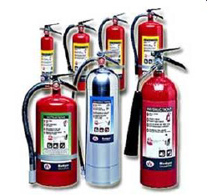
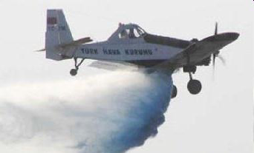
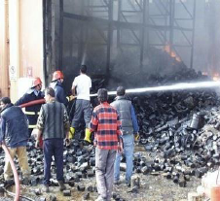
YANGININ SÖNDÜRÜLMESİ
A sınıfı yangınları söndürebilmek için;
Sprey ya da jet halinde su veya çok
amaçlı kuru kimyasal yangın
söndürme tozu.K.K.T (kuru kimyavi toz) (çok amaçlı
yangın tüpleri) kullanılır.

Slide 35
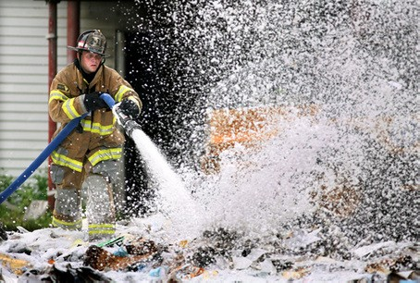
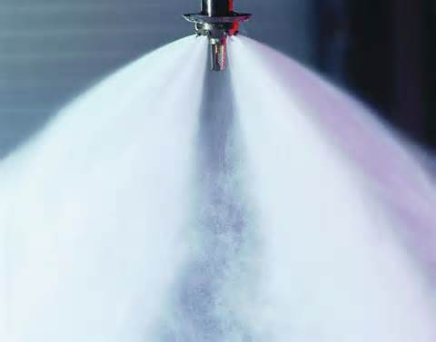
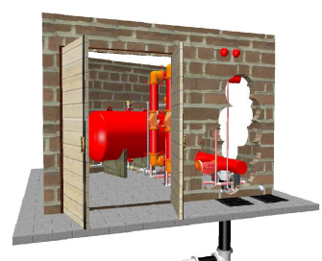
YANGININ SÖNDÜRÜLMESİ
B sınıfı yangınları söndürebilmek için;
Su sisi, köpük, CO₂ , halon veya
çok amaçlı kuru kimyasal toz
(çok amaçlı yangın söndürme.(K.K.T)
tüpleri) kullanılır.

Slide 36
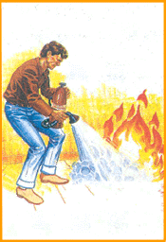
YANGININ SÖNDÜRÜLMESİ
C sınıfı yangınları söndürebilmek için ;
Öncelikle gazın kaynağı kesilir ve
soğutma yapılır. Bununla birlikte
CO₂ veya kuru kimyasal toz
(çok amaçlı yangın tüpleri)
kullanılır.

Slide 37
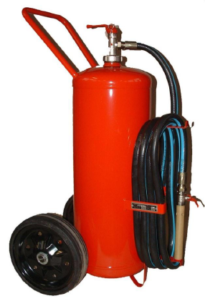
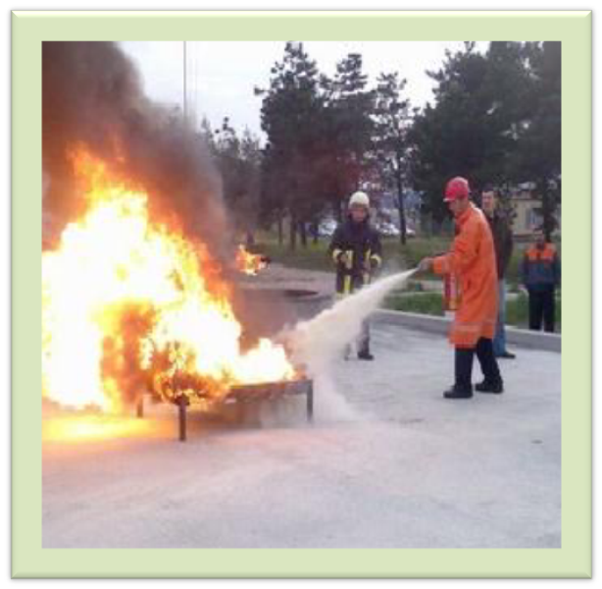
YANGININ SÖNDÜRÜLMESİ
D sınıfı yangınları söndürebilmek için ;
Kum ve tuz kullanılır. Sodyum klorür,
sodyum bikarbonat, magnezyum oksit gibi
söndürücüler kullanılır.

Slide 38
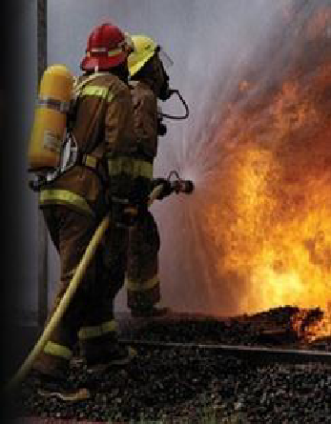
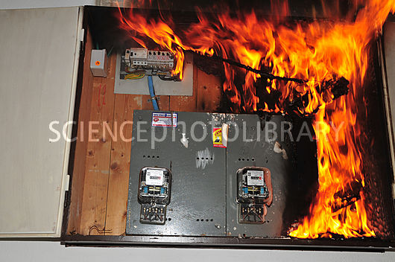
YANGININ SÖNDÜRÜLMESİ
Elektrik yangınlarını söndürebilmek için ;
Öncelikle hattaki enerji ana panodan kesilmelidir.
Elektrikle çalışan makina, cihaz ve panellerde kesinlikle su kullanılmaz. Bunun yerine halon (31.12.2015’e kadar) veya CO₂ kullanılır.

Slide 39
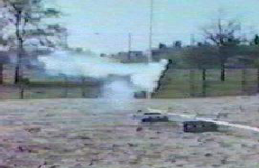
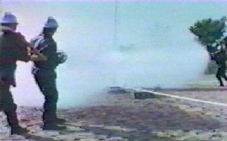
YANMA OLAYININ BİLEŞENLERİ
Jet Yangını: İnce uzun alevle yanar ve gaz borusu
kaçaklarının tutuşmasında görülür. Daha çok yanıcı
parlayıcı sıvıların ve gazların boru içinde belli bir
basınçla nakledilmesi esnasında borunun veya
eklentilerinin herhangi bir yerinde, basınçla çıkan
sıvı ya da gazın tutuşması şeklinde gerçekleşir.

Slide 40
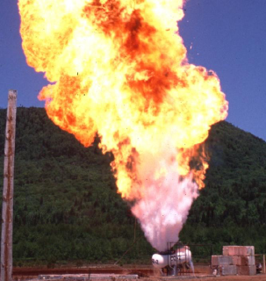
YANMA OLAYININ BİLEŞENLERİ
Bleve (Kaynayan Sıvı Genleşen Buhar Patlaması):
Bir tank yakınında meydana gelen yanma giderek tankı
ısıtır ve tank içinde ısınarak kaynamaya başlayan sıvı
tank basıncını yenerek tankı yırtar
ve patlama gerçekleşir.

Slide 41
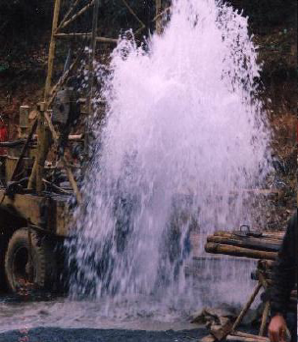
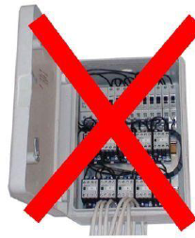
YANGIN SÖNDÜRME MADDELERİ
Suyun; soğutma, kaplama,
boğma ve emülsiyon için
kullanma (suyun damla
halinde püskürtülmesi)
özellikleri vardır.
Su elektrik yangınlarında
kullanılmaz

Slide 42
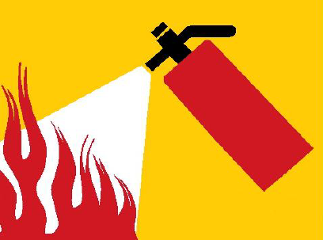
YANGIN SÖNDÜRME MADDELERİ
➢ Karbondioksit (CO₂):
Akaryakıt ve elektrik kaynaklı yangınlarda kullanılır.
Yanıcı olmayıp, kimyasal
maddelerle birleşmez.
Gaz halinde püskürtüldüğü
için ateş üzerine yayılarak
yanıcı maddenin oksijenle
irtibatını keser ve yangını
boğma yöntemiyle söndürür.

Slide 43
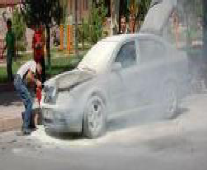
YANGIN SÖNDÜRME MADDELERİ
➢ Kuru Kimyevi Tozlar (KKT):
A-B-C sınıfı yangınlara karşı etkili, boğma metodu
ile söndürme yeteneğine sahiptir.
KKT genellikle akaryakıt yangınlarda kullanılır
Kuru kimyevi tozlar metaller üzerinde
korozyona neden olmayıp zehir etkisi
yoktur. Söndürme sırasında zehirli
gaz çıkarmaz. Ancak bol miktarda
bulunduğu yerlerde solunumu
güçleştirir. Sis gibi çevreyi
kapladığından görüş açısını daraltır.

Slide 44
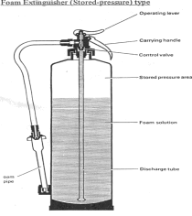
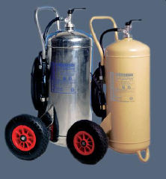
YANGIN SÖNDÜRME MADDELERİ
➢ Köpüklü Söndürücüler
Belirli oranlarda suyla karışan
köpük yapıcı maddenin hava ile
genleşerek meydana getirdiği köpük,
yanan maddenin yüzeyini kaplayarak
oksijen ile temasını keser ve yanma
ısısını düşürür.

Slide 45
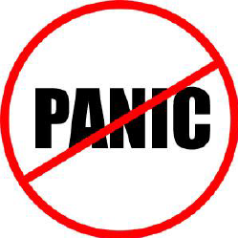

YANGIN ANINDA YAPILACAKLAR
➢ Panik yapmayın.
➢ İtfaiyeye (110) haber verin.
➢ Yangını söndürmeye çalışın.
➢ Yangın sönmüyorsa o mekanı terk edin.
➢ Mekanı terk ederken kapıları kapatın.
➢ Yangın dumanlarını solumamaya çalışın.

Slide 46
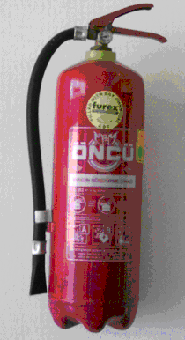
YANGIN SÖNDÜRME CİHAZLARI
TETİK
MANOMETRE
HORTUM
GÖVDE
LANS

Slide 47
Akaryakıt yangınlarında alev renkleri:
DOLU TANK, siyah duman ve kızıl alevle yanar.
TANK BOŞALDIKÇA (yakıt seviyesi düştükçe) duman rengi, kahverengiye, alev rengi ise sarıya dönüşür.
Tankın doluluk seviyesi daha da düştükçe patlayıcı gazlar artar; duman sarı- mor karışımında, alev ise maviye dönüşür.
Mavi alev yanmakta olan tankın infilak etmekte olduğunun işaretidir.

Slide 48
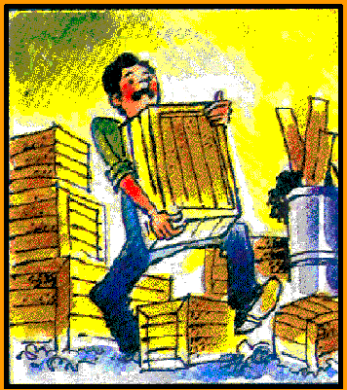
İŞ YERİNİZDE YANGIN KONTROLÜNÜ YAPTINIZ MI?
TEMİZLİK YANGINI ÖNLER. İŞ YERİNİZİ TEMİZ TUTUNUZ.

Slide 49
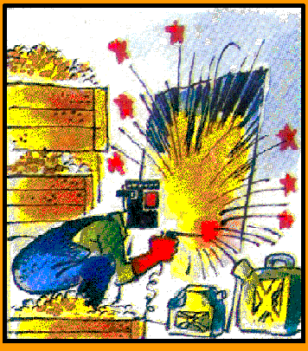
İŞ YERİNİZDE YANGIN KONTROLÜNÜ YAPTINIZ MI?
KAYNAK VE KESME İŞLERİNDE ÇOK DİKKATLİ OLUNUZ.

Slide 50
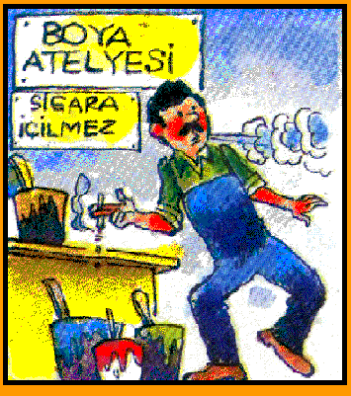
İŞ YERİNİZDE YANGIN KONTROLÜNÜ YAPTINIZ MI?
SİGARA İÇİLMEMESİ GEREKEN YERLERDE AKSİNİ YAPMAK İNTİHAR ETMEK DEMEKTİR.

Slide 51
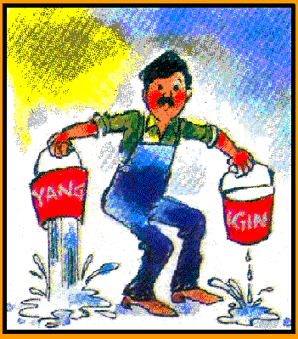
İŞ YERİNİZDE YANGIN KONTROLÜNÜ YAPTINIZ MI?
YANGINLA MÜCADELE VASITALARINI TEMİZ VE BAKIMLI BULUNDURUNUZ.

Slide 52
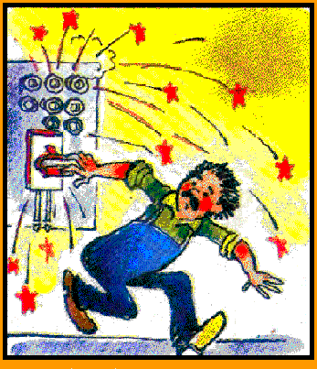
İŞ YERİNİZDE YANGIN KONTROLÜNÜ YAPTINIZ MI?
ELEKTRİK DONANIMINA EHLİYETSİZ KİMSELER EL SÜRMEMELİDİR.

Slide 53
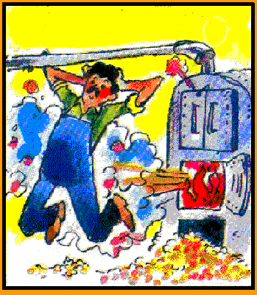
İŞ YERİNİZDE YANGIN KONTROLÜNÜ YAPTINIZ MI?
KUSURLU VE ETRAFI YANABİLİR MADDELERLE DOLU ISITMA KAZANLARI TEHLİKELİ OLABİLİR.

Slide 54
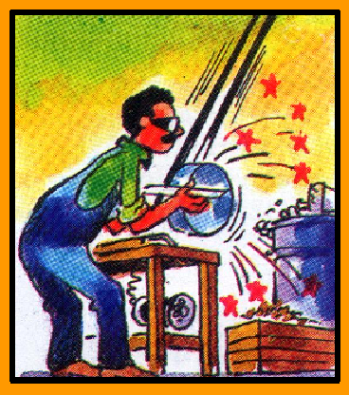
İŞ YERİNİZDE YANGIN KONTROLÜNÜ YAPTINIZ MI?
ZIMPARA TAŞINDA ÇALIŞIRKEN CİVARDA YANABİLİR MADDE BULUNDURMAYINIZ.

Slide 55

İŞ YERİNİZDE YANGIN KONTROLÜNÜ YAPTINIZ MI?
YANGIN İHBARINI İŞİTTİĞİNİZDE NE YAPACAĞINIZI ÖNCEDEN ÖĞRENİNİZ.

Slide 56

EVİNİZDE YANGIN KONTROLÜNÜ YAPTINIZ MI?
SIVASIZ, ÇATLAK, HATALI İNŞA EDİLMİŞ VEYA DOLMUŞ BACALAR YANGIN NEDENİDİR.

Slide 57

EVİNİZDE YANGIN KONTROLÜNÜ YAPTINIZ MI?
TAVAN ARASI VE BODRUMLARINIZI TEMİZ TUTUNUZ.

Slide 58

EVİNİZDE YANGIN KONTROLÜNÜ YAPTINIZ MI?
ELEKTRİKTEN ÇIKABİLECEK YANGINLARA DİKKAT EDİNİZ.

Slide 59

EVİNİZDE YANGIN KONTROLÜNÜ YAPTINIZ MI?
YANICI MADDELERİ EVİNİZİN UYGUN BİR YERİNDE SAKLAYINIZ.

Slide 60

EVİNİZDE YANGIN KONTROLÜNÜ YAPTINIZ MI?
SOBA, KALORİFER VE MUTFAK OCAKLARINIZDAN ÇIKABİLECEK YANGINLARA DİKKAT EDİNİZ.

Slide 61

EVİNİZDE YANGIN KONTROLÜNÜ YAPTINIZ MI?
ÇOCUKLARINIZIN ATEŞLE OYNAMASINA ENGEL OLUNUZ.

Slide 62


BİR YANGIN SÖNDÜRME TÜPÜ NASIL KULLANILIR?
YANLIŞ
DOĞRU
RÜZGARI ARKANA AL

Slide 63

BİR YANGIN SÖNDÜRME TÜPÜ NASIL KULLANILIR?
YANLIŞ
DOĞRU
CİHAZI ALEVİN DİBİNE TUT

Slide 64

BİR YANGIN SÖNDÜRME TÜPÜ NASIL KULLANILIR?
YANLIŞ
DOĞRU
CİHAZI YANGININ DOĞDUĞU YERE TUT

Slide 65

BİR YANGIN SÖNDÜRME TÜPÜ NASIL KULLANILIR?
YANLIŞ
DOĞRU
EVVELA ÖNÜ SONRA İLERİYİ SÖNDÜR

Slide 66

BİR YANGIN SÖNDÜRME TÜPÜ NASIL KULLANILIR?
YANLIŞ
DOĞRU
YANGIN TAMAMEN SÖNMEDEN AYRILMA

Slide 67

BİR YANGIN SÖNDÜRME TÜPÜ NASIL KULLANILIR?
YANLIŞ
DOĞRU
CİHAZI OMUZ HİZANA AS

